Slide 1

HỆ MẬT SINH TRẮC DỰA TRÊN
DẤU VÂN TAY VÀ MẬT MÃ
Sinh viên thực hiện: Hoàng Văn Thành
Giảng viên hướng dẫn: PGS. TS. Nguyễn Đình Hân

Slide 2
Tổng quan
Bài toán định danh người dùng
Dữ liệu sinh trắc dấu vân tay
Hệ mật đa trị MAS
Hệ thống kết hợp mật mã và sinh trắc vân tay

Slide 3

1. Bài toán xác thực người dùng
Xác thực người dùng là thủ tục gắn liền với giao tiếp giữa hai hoặc nhiều bên, trong đó một bên tiến hành xác minh bên kia là đối tượng thực sự hay giả mạo.

Slide 4
1. Bài toán xác thực người dùng
Các phương pháp xác thực người dùng:
Dựa trên mật khẩu
Dựa trên tri thức
Dựa trên thách thức – đáp ứng
Dựa trên dữ liệu sinh trắc học
Dựa trên kết hợp nhiều phương pháp
…

Slide 5
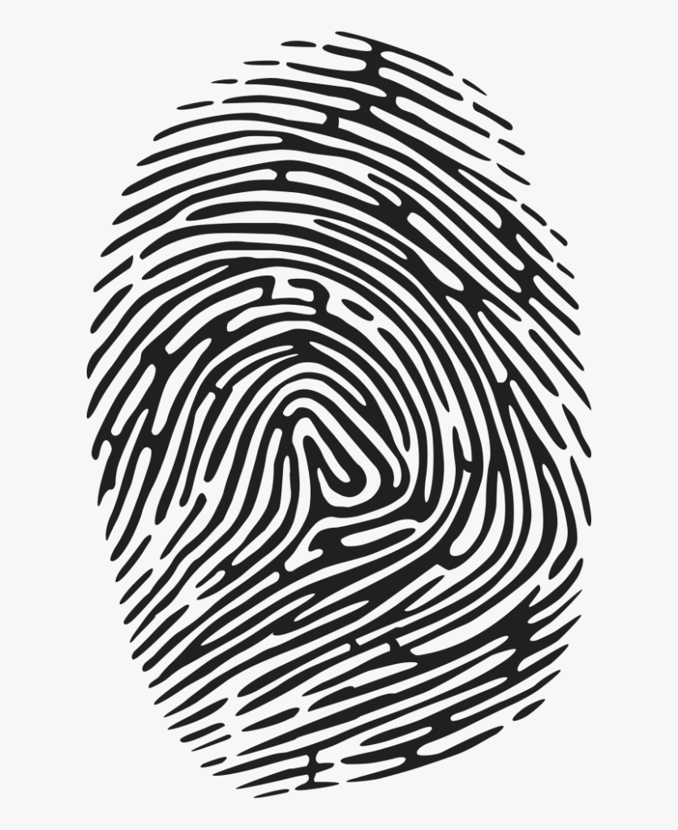
2. Dữ liệu sinh trắc dấu vân tay
Dấu vân tay: là dấu vết của các đường vân trên bàn tay của con người khi chạm vào các bề mặt. Các đường vân tay là độc nhất và không thay đổi.

Slide 6
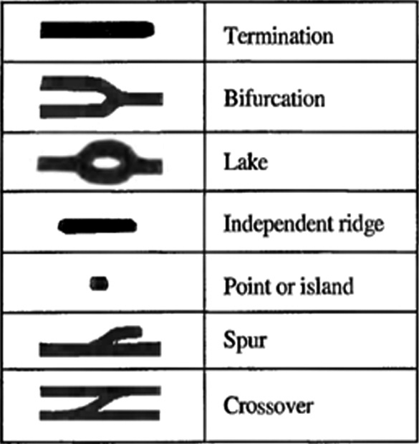
2. Dữ liệu sinh trắc dấu vân tay
Các đặc trưng của dấu vân tay:
Điểm kết thúc đường vân
Điểm rẽ nhánh đường vân
Tâm của dấu vân tay

Slide 7
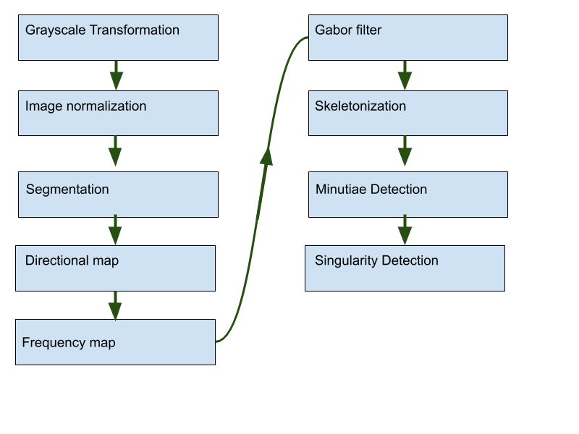
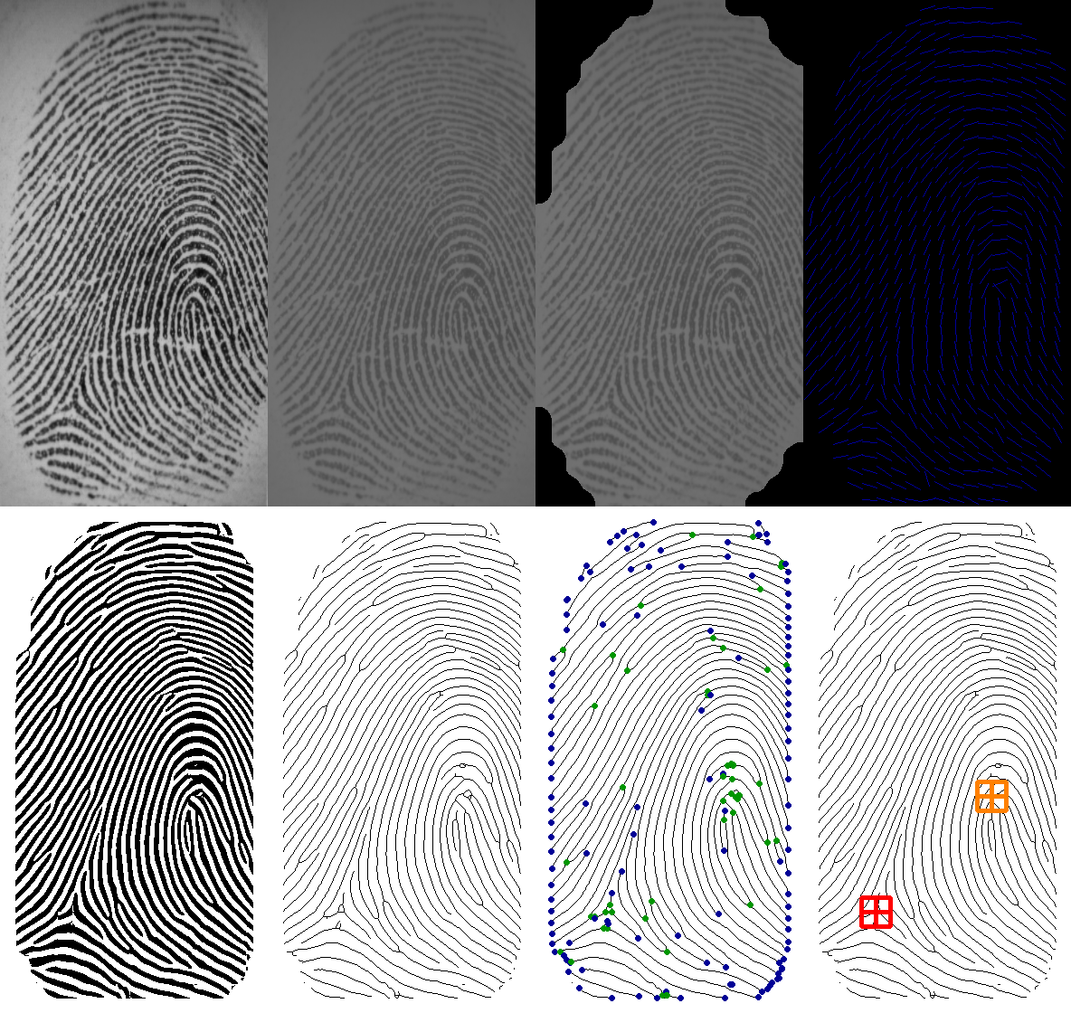
2. Dữ liệu sinh trắc dấu vân tay
Các bước trích xuất ra các điểm đặc trưng

Slide 8
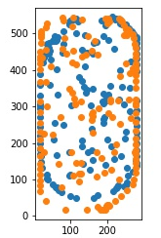
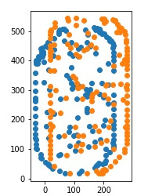
2. Dữ liệu sinh trắc dấu vân tay
So khớp hai dấu vân tay
Tịnh tiến đám mây điểm đặc trưng về đồng tâm
Tính tỷ lệ khớp giữa các cặp điểm đặc trưng

Slide 9
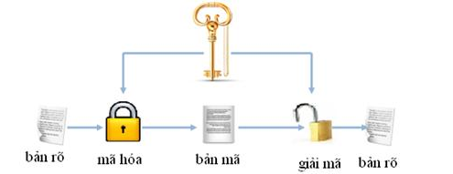
3. Hệ mật đa trị MAS
Hệ mật mã: là các thuật toán biến đổi thông tin để có thể truyền tải an toàn.

Slide 10
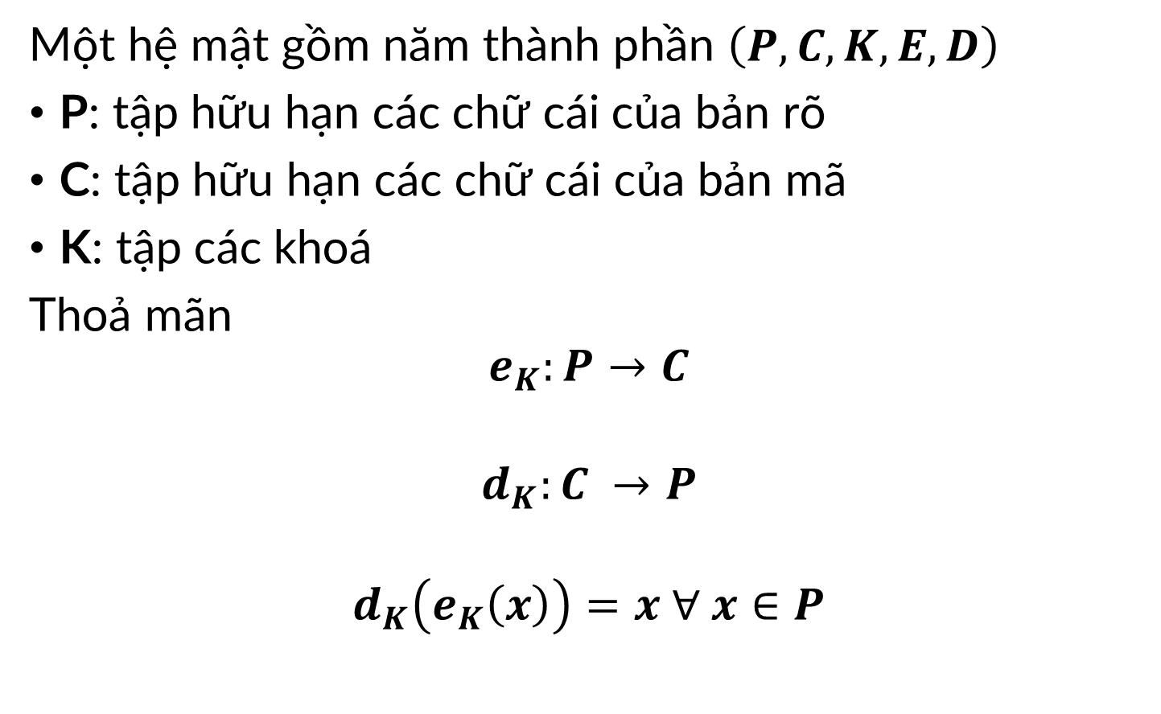
3. Hệ mật đa trị MAS
Một hệ mật gồm năm thành phần $\left(P, C, K, E, D\right)$
P: tập hữu hạn các chữ cái của bản rõ
C: tập hữu hạn các chữ cái của bản mã
K: tập các khoá
Thoả mãn
$$e_{K}:P→C$$
$$d_{K}:C →P$$
$$d_{K}\left(e_{K}\left(x\right)\right)=x ∀ x∈P$$

Slide 11
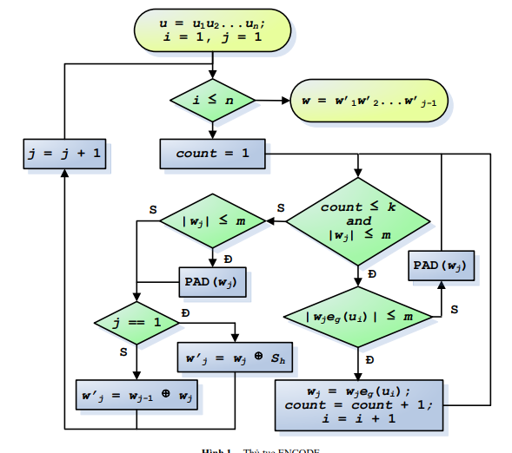
3. Hệ mật đa trị MAS
Hệ mật MAS - Mã hoá

Slide 12
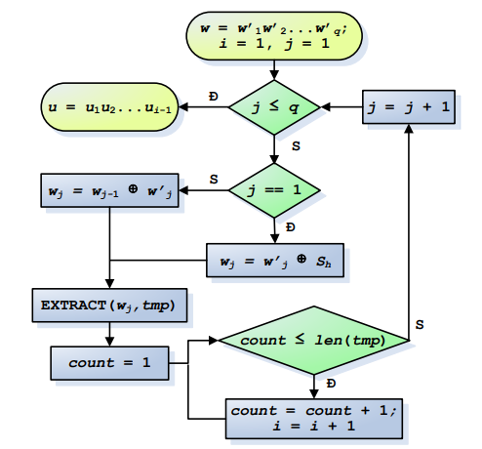
3. Hệ mật đa trị MAS
Hệ mật MAS – Giải mã

Slide 13
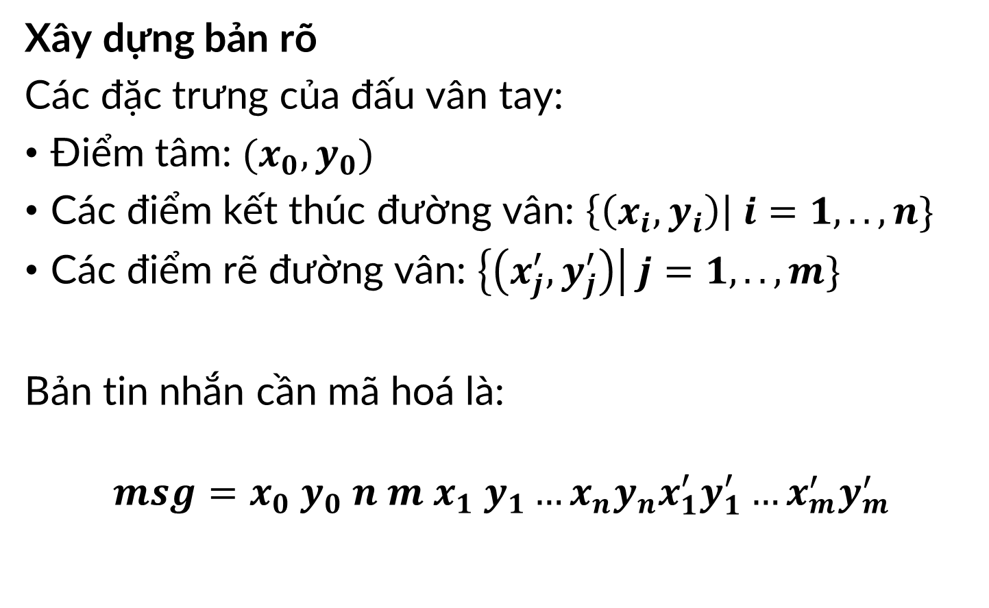
4. Hệ thống xác thực bằng mật mã và vân tay
Xây dựng bản rõ
Các đặc trưng của đấu vân tay:
Điểm tâm: $(x_{0},y_{0})$
Các điểm kết thúc đường vân: $\left\{\left(x_{i}, y_{i}\right)\right| i=1,..,n\}$
Các điểm rẽ đường vân: $\left\{\left(x_{j}^{′}, y_{j}^{′}\right)\right| j=1,..,m\}$
Bản tin nhắn cần mã hoá là:
$$msg=x_{0} y_{0} n m x_{1} y_{1}…x_{n}y_{n}x_{1}^{′}y_{1}^{′}…x_{m}^{′}y_{m}^{′}$$

Slide 14
4. Hệ thống xác thực bằng mật mã và vân tay
Xây dựng hệ mật
0 = {'a’; 'cgh’}
1 = {'egm’; 'nmc’}
2 = {'ig’; 'fce’}
3 = {'jkd’}
4 = {'bea’; 'mok’}
5 = {'fno’; 'ihc’}
6 = {'cei’}
7 = {'demc’; 'khm’}
8 = {'lbkh’}
9 = {'kog’; 'dcef’}
k = 3
padding = ‘p’
Chuỗi S sinh từ mã PIN

Slide 15
4. Hệ thống xác thực bằng mật mã và vân tay
Xây dựng hệ mật
'a': 1000
'b': 1110
'c': 0011
'd': 1111
'e': 1101
'f': 0010
'g': 1100
'h': 0101
'i': 1011
'j’: 0000
'k’: 1001
'l': 0111
'm': 0100
'n': 1010
'o': 0001
'p': 0110

Slide 16
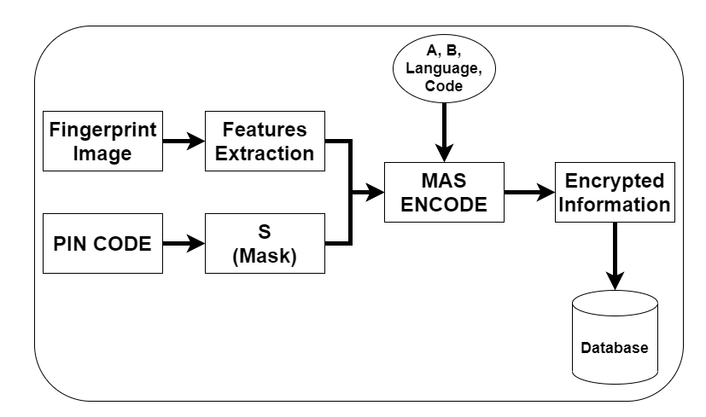
4. Hệ thống xác thực bằng mật mã và vân tay
Tổng quan hệ thống
Mã hoá và lưu thông tin về vân tay

Slide 17
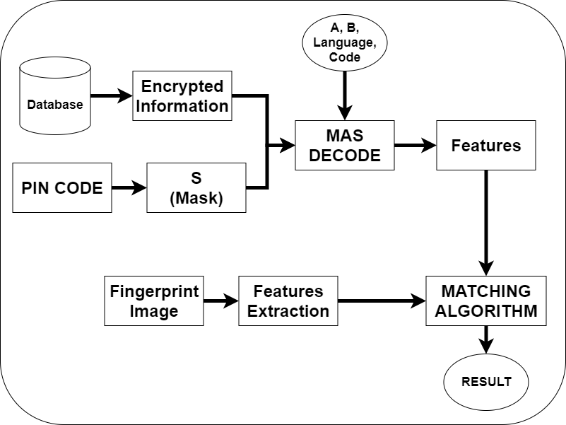
4. Hệ thống xác thực bằng mật mã và vân tay
Tổng quan hệ thống
Xác thực một dấu vân tay

Slide 18
4. Hệ thống xác thực bằng mật mã và vân tay
Chạy thử hệ thống

Slide 19
THANK YOU !

